Slide 1
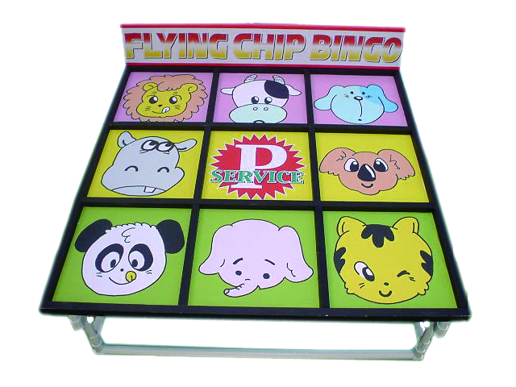
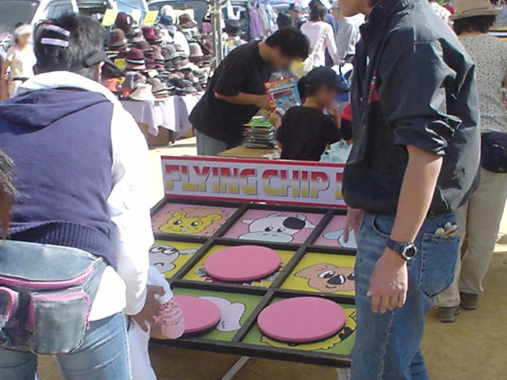
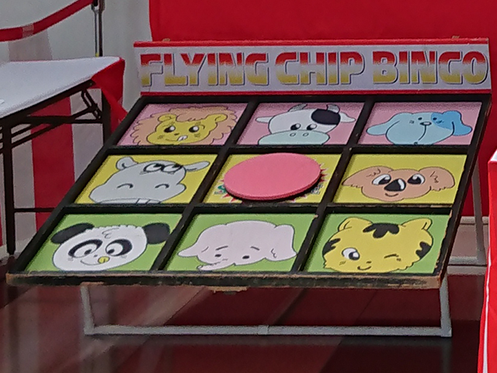
フライングチップビンゴ
チップを投げてビンゴを目指すゲーム！
9つある的をめがけてチップを投げます。
サイズ：W1.2×D1.2×H0.6ｍ
対応人員：1名
運営要員：1名

